Slide 1
用耳倾听、用心领悟
马太福音十三 1-17

Slide 2
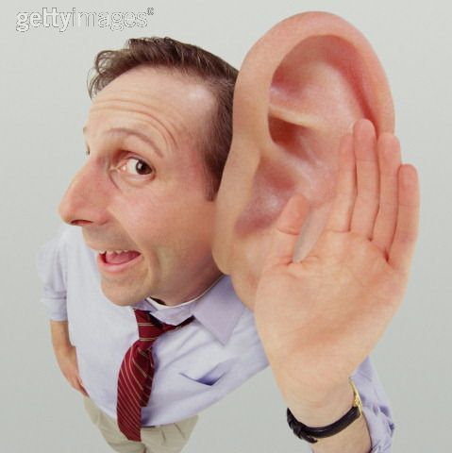
你听见吗？
Notes:
引言：
弟兄姐妹，朋友们早。
你们听见吗?
你们听见什么了？我们听见赞美小组带领我们赞美我们的神，我们听见粤语之家给我们唱的“我们爱，因为神先爱我们”。我们也听见Mark弟兄带领我们一起向神祷告。现在你们也听见我在说话。更重要的，盼望我们今天更听见神的话语，让我们不只用耳听，也用心领悟。让我们一起祷告。

Slide 3
【马太福音13 :1-17】
¹當那一天，耶穌從房子裡出來，坐在海邊。
² 有許多人到他那裡聚，他只得上船坐下，眾人都站在岸上。
³ 他用比喻對他們講許多道理，說：“有一個撒種的出去撒種。
⁴ 撒的時候，有落在路旁的，飛鳥來喫盡了。
⁵ 有落在土淺石頭地上的，土既不深，發苗最快，
⁶ 日頭出來一曬，因為沒有根，就枯乾了。
⁷ 有落在荊棘裡的，荊棘長起來，把他擠住了。
⁸ 又有落在好土裡的，就結實，有一百倍的，有六十倍的，有三十倍的。
⁹ 有耳可聽的，就應當聽！”
Notes:
祷告：
神啊，你的话语，是要我们听见的。但是我们很多时候没听见，有时我们没留意听，有时我们听了就忘了，没听进心里。但是你说：恐怕只要我们用耳倾听，心里领悟，回转过来，回到你身边，你就必照你所应许的医治我们。这是你亲口说的。求主帮助我们一起来聆听你的话语。祷告祈求，奉主基督的名，阿门！

Slide 4
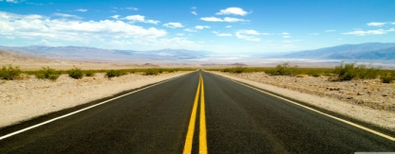
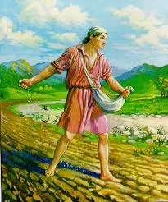
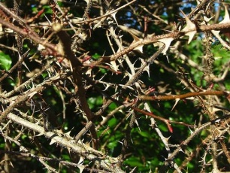
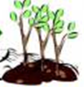
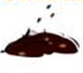
撒种的比喻
路旁
飞鸟吃
枯干
浅土
长的快
荆棘
挤住了
x100
x60
x30
好土
结实
Notes:
撒种的比喻是大家都很熟悉的比喻。一个撒种的出去撒种。撒的时候，有一些落在路旁，被飞鸟吃掉了。有一些落在泥土不多的石头上，因为土浅，虽然他很快就发苗，但是因为没有根，太阳一出来，很快就枯死了。有一些落在荆棘里，荆棘长起来，把他们挤住了。也有一些落在沃土里，有充足的雨水，阳光，就慢慢成长，结出果子。
要解释撒种的比喻并不太难，因为马太十三18-23节已经替我们解释得很清楚了。今天我想花多一点时间来思想撒种的比喻、和解释撒种比喻中间这一段经文，第10-17节。为什么马太特意在这里记载了这一段经文？他有什么特别意义吗？

Slide 5
马太福音十三章
1-3a 在海边教导门徒
3b-9 第一个比喻: 撒种的比喻
10-17 关于用比喻的目的
18-23 解明撒种的比喻
v10 为什么对众人讲话要用比喻呢？
Notes:
马太福音13:10-17基本上回答了门徒的一个问题，在第10节，门徒问耶稣，为什么对众人讲话要用比喻？或者说，为什么对众人要讲故事呢？为什么不直接说你要说的呢？
如果今天你去UQ上课，你要学一些理论，但是那个老师就偏偏不讲理论，整天跟你说故事，但是又不跟你解释故事的意思，你会有什么反应呢？会很烦吗？因为听不懂，我想我会。但是如果你听得懂那个故事所要带出来的意思的话，我想你一定会很开心，因为你在想，我尽然听得明白，我还这个学费太值得了。
同样的道理，耶稣用比喻的原因，是因为天国的奥秘，是要叫那跟谁耶稣的人知道。而为了让这些人能容易明白，耶稣用了当时最容易让这些生活在加利利海边的人能产生共鸣的例子，耶稣用农夫来形容他自己。

Slide 6
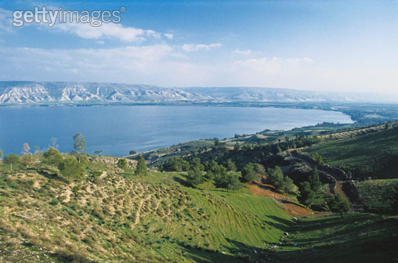
Notes:
我们当中可能有一些弟兄姐妹去过加利利海边，这里有一些相片。当时这里居住的都是农夫，要不然就是牧羊人。因此耶稣最常用牧人或农夫来形容他自己。

Slide 7
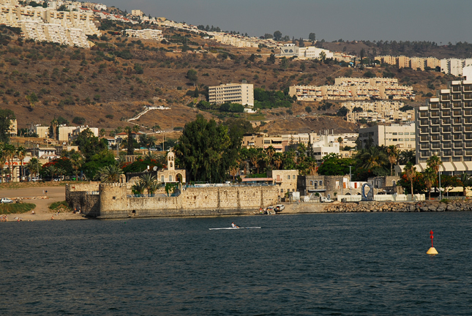

Slide 8
